Slide 1
Aquarium: środowisko MARL w PettingZoo
Wykonał Bartłomiej Tarcholik

Slide 2
Uczenie przez wzmacnianie kontra nadzorowane
Uczenie przez wzmacnianie | Uczenie nadzorowane
Nauka na własnych doświadczeniach (metoda prób i błędów) ocenianych nagrodą od środowiska | Nauka na podanym zestawie danych i ich prawidłowych wyników
Decyzja opiera się na aktualnym stanie i poprzednich doświadczeniach, nieraz zależnych od siebie | Decyzja oparta na nauczonej bazie danych
Decyzje zależne od siebie i prowadzące jedna do drugiej | Decyzje niezależne od siebie nawzajem

Slide 3
Gym, Gymnasium, PettingZoo
Są to ustandaryzowane środowiska bazujące na OpenAI Gym, które symulują najczęściej różnego rodzaju gry lub środowiska
W przypadku Gym oraz Gymnasium występuje zawsze 1 agent, PettingZoo jest środowiskiel MARL – Multi-Agent Reinforcement Learning
Oferują podobne do siebie metody interakcji ze środowiskiem przez agentów oraz zwracają podobnego typu nagrody
W przypadku PettingZoo jest możliwość zdefiniowania środowiska zarówno równoległego, jak i sekwencyjnego

Slide 4
Założenia projektu
Założenia przy rozpoczęciu pracy:
Środowisko oparte o mapę
Przynajmniej jeden typ agenta, który wchodzi w interakcję ze środowiskiem
Przestrzeń obserwacji agenta oparta o jego wzrok
Nagrody oparte o pożywienie oraz śmierć
Stworzenie sieci DQN rozwiązującej problem
Co udało się zrealizować:
Środowisko na mapie akwarium 32x32
Dwa typy agentów (rekin, ryba) mające podobny sposób działania, lecz inne pożywienie
Przestrzeń obserwacji agenta oparta o widzenie kątowe
Nagrody są aktualnie problemem
Próby stworzenia sieci zostały zablokowane przez problemy z uczeniem

Slide 5
Polityka nagród
Ryba:
Wysoka nagroda za zjedzenie pożywienia
Kara wprost proporcjonalna do straconego pożywienia
Żywi się roślinami, które pojawiają się na planszy
Większy koszt szybkiego ruchu
Kara za śmierć lub bycie ugryzionym
Rekin:
Wysoka nagroda za zjedzenie ryby
Kara wprost proporcjonalna do straconego pożywienia
Żywi się innymi rybami (nie rekinami)
Mniejszy koszt szybkiego ruchu
Kara za śmierć

Slide 6
Przestrzeń akcji i obserwacji
Dostępne akcje:
Spoczynek (-1 food)
Ruch o 1 kratkę (-2 food)
Szybki ruch o 2 kratki (-5/6 food)
Żywienie (ryba roślinami, rekin rybami)
W sumie przestrzeń akcji składała się z 10 możliwych akcji
Przestrzeń obserwacji:
Pierwsza próba – przekazanie mapy (2D array) widocznej z punktu widzenia agenta gdzie liczba oznaczała co jest na polu, lub -1 oznaczające bycie pola poza wzrokiem agenta
Aktualna próba – jaki obiekt jest widoczny pod konkretnym kątem (1D array)
Przy obu opcjach: pozycja X oraz Y agenta oraz aktualna zawartość żołądka

Slide 7
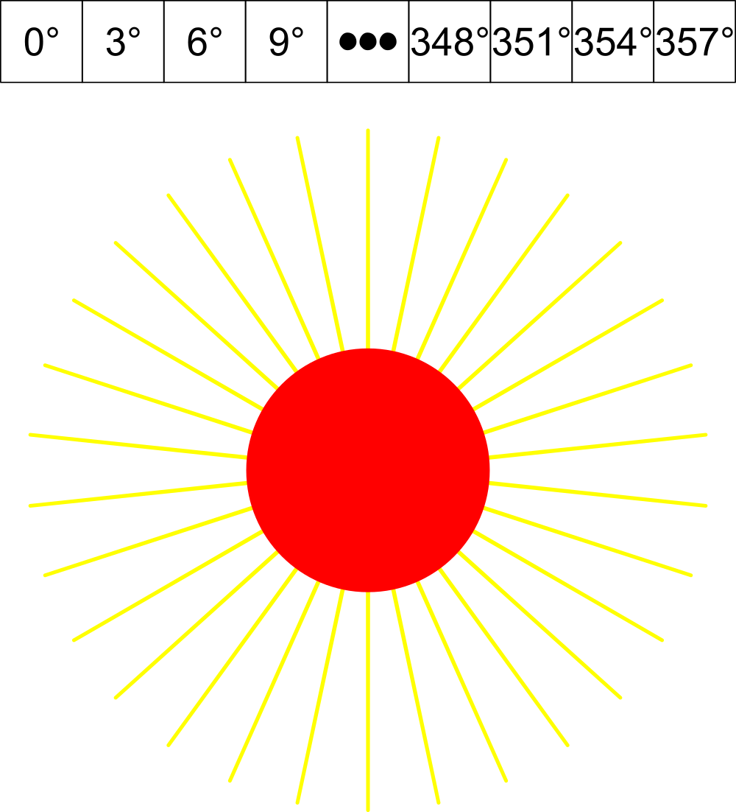
Obserwacje kątowe
Obserwacje produkują wektor n-elementowy, w którym co każde 3 stopnie jest przekazywany obiekt, który widzi agent.
Efektem tych obserwacji jest symulacja wzroku agenta. Im więcej pól pod rząd zajmuje jakiś obiekt, tym bliżej znajduje się on agenta.
Jest to swego rodzaju widok 2D otoczenia, z którego agent może wywnioskować pozycje innych agentów i obiektów lub ścian akwarium.

Slide 8
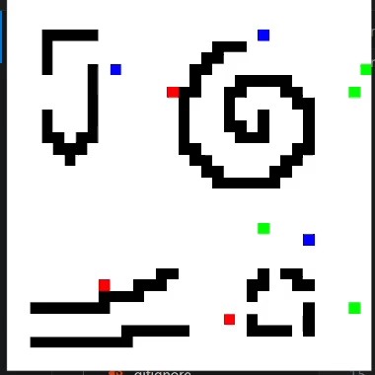
Dawna mapa

Slide 9
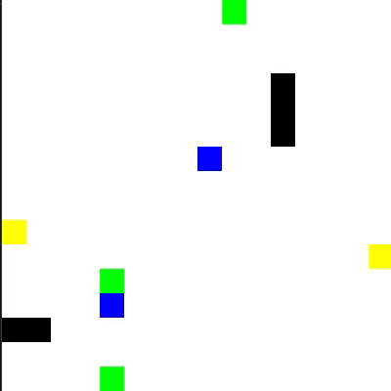
Nowa mapa

Slide 10
Deep Q Learning
Algorytm Q-uczenia tworzy tabelkę Q, która przypisuje każdemu stanowi najlepszą akcję do podjęcia. Podejście to działa bardzo dobrze dla małych środowisk, lecz w przypadku większych ilości możliwych stanów, bardzo szybko przestaje mieć sens.
Rozwiązaniem jest Q-uczenie głębokie, które zamiast tworzyć tabelkę, przybliża funkcję, która działa w podobny sposób, czyli w zależności od stanu produkuje najlepszą możliwą akcję.
Algorytm posiada model, który na początku obserwuje i zapisuje działania losowe, a potem sam jest na nich uczony i ulepsza swoje działanie.

Slide 11
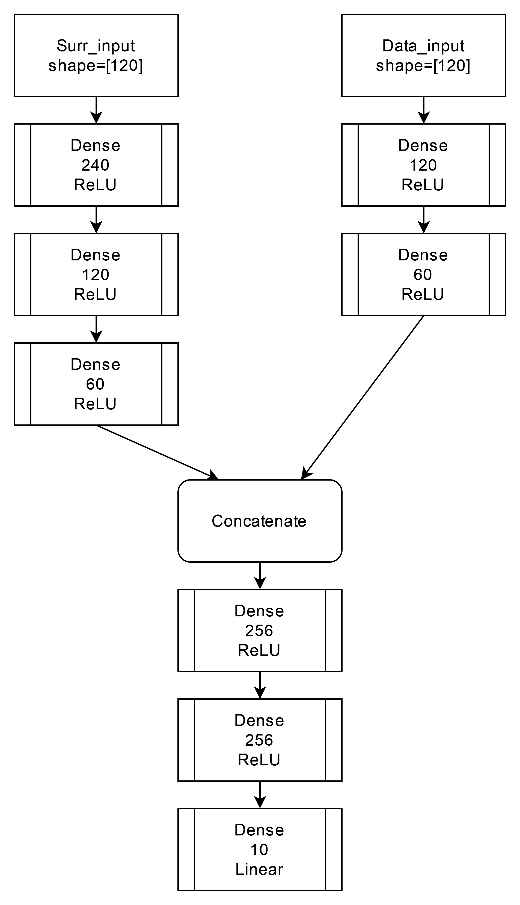
Model sieci
Sieć jest posiada dwa wejścia:
n-elementowy wektor obserwacji kątowych
3-elementowy wektor parametrów agenta, padding do n elementów przy użyciu zer
Dane są przetwarzane i na wyjściu zwracane jest prawdopodobieństwo wykonania każdej z 10 akcji

Slide 12
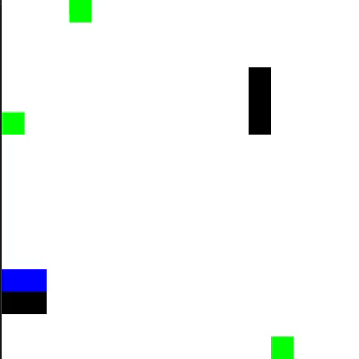
Wytrenowane modele

Slide 13
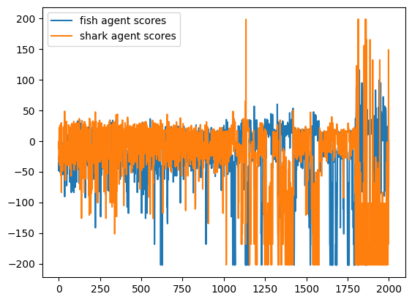
Wykres nagród

Slide 14
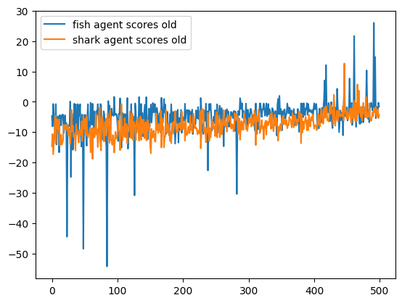
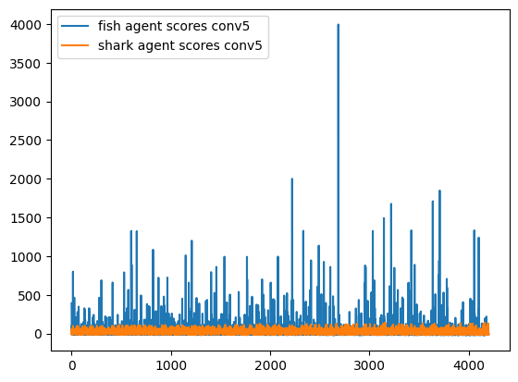
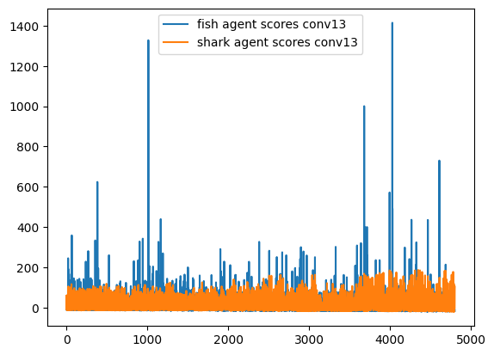
Starsze wykresy nagród

Slide 15
Problem z uczeniem
DQN ze swojej natury ma preferencje, to znaczy często wybiera jeden konkretny typ ruchu i go powtarza aż do skutku.
Może być to spowodowane przez:
Niewłaściwe nagrody, zwłaszcza dla rekinów
Zbyt dużą przestrzeń obserwacji
Zbyt luźne zezwolenia na podejmowanie akcji
Plany na poprawę:
Zmiana z DQN na A2C lub PPO
Uproszczenie przestrzeni obserwacji
Zaimplementowanie maski akcji

Slide 16
Wnioski z projektu
Największym problemem w stworzeniu środowiska była słaba dokumentacja PettingZoo, środowiska sekwencyjnego AECEnv oraz braku przykładów z których możnaby się wspomóc
Mimo tych trudności środowisko działa prawidłowo i zadowalająco
Największym aktualnym problemem są nagrody i ich niezbyt przewidywalne zachowanie
Stworzenie sieci zajęło długo czasu ze względu na nietypową przestrzeń obserwacji
Żadna z próbowanych bibliotek RL nie oferowała dobrego gotowego rozwiązania dla agentów
W celu lepszych efektów konieczne jest wprowadzenie zmian w środowisku

